Slide 1

TRƯỜNG TIỂU HỌC TOÀN THẮNG- TIÊN THẮNG
GV thực hiện: Nguyễn Văn Uân

Slide 2


Slide 3

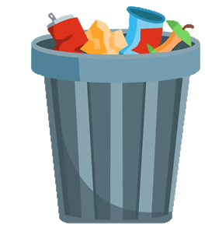
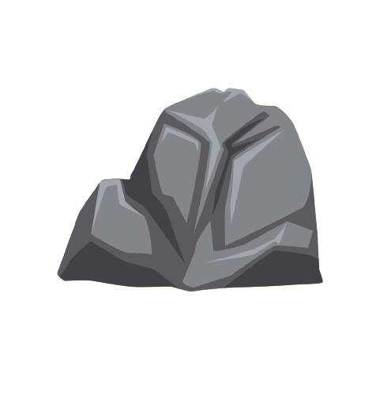
GIÚP GẤU VỀ NHÀ
Các bạn hãy giúp mình về nhà bằng cách trả lời câu hỏi đằng sau các chướng ngại vật này nhé!
Notes:
GV CLICK CHUỘT VÀO CÁC CHƯỚNG NGẠI VẬT ĐỂ TRẢ LỜI CÂU HỎI
SAU KHI TRẢ LỜI XONG, GV CLICK CHUỘT VÀO CON GẤU ĐỂ KẾT THÚC

Slide 4
GIÚP GẤU VỀ NHÀ
Notes:
GV CLICK CHUỘT VÀO CÁC CHƯỚNG NGẠI VẬT ĐỂ TRẢ LỜI CÂU HỎI
SAU KHI TRẢ LỜI XONG, GV CLICK CHUỘT VÀO CON GẤU ĐỂ KẾT THÚC

Slide 5
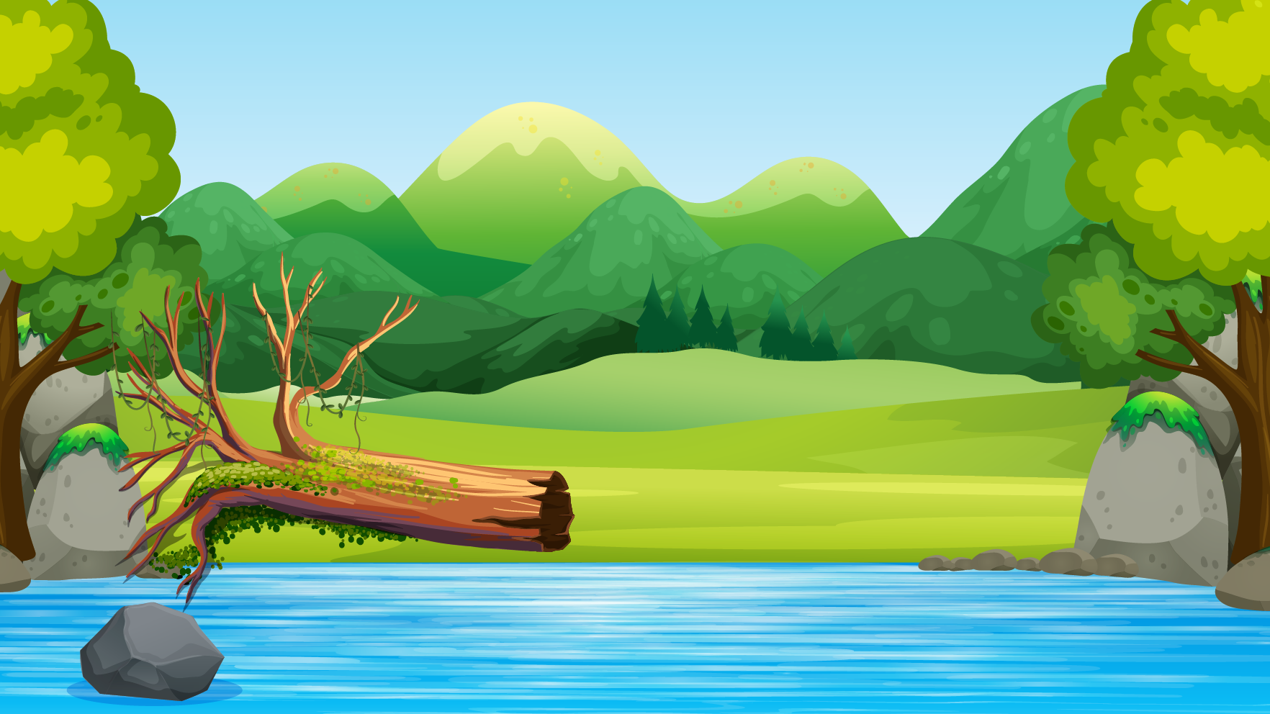








$\frac{2}{9}$ + $\frac{5}{18}$ = ?
$\frac{1}{2}$
$\frac{2}{9}$ + $\frac{5}{18}$ =
$\frac{4}{18}$ + $\frac{5}{18}$ =
$\frac{9}{18}$ =
$\frac{1}{2}$

Slide 6


$\frac{7}{4}$ - $\frac{3}{8}$ = ?
$\frac{11}{8}$

Slide 7
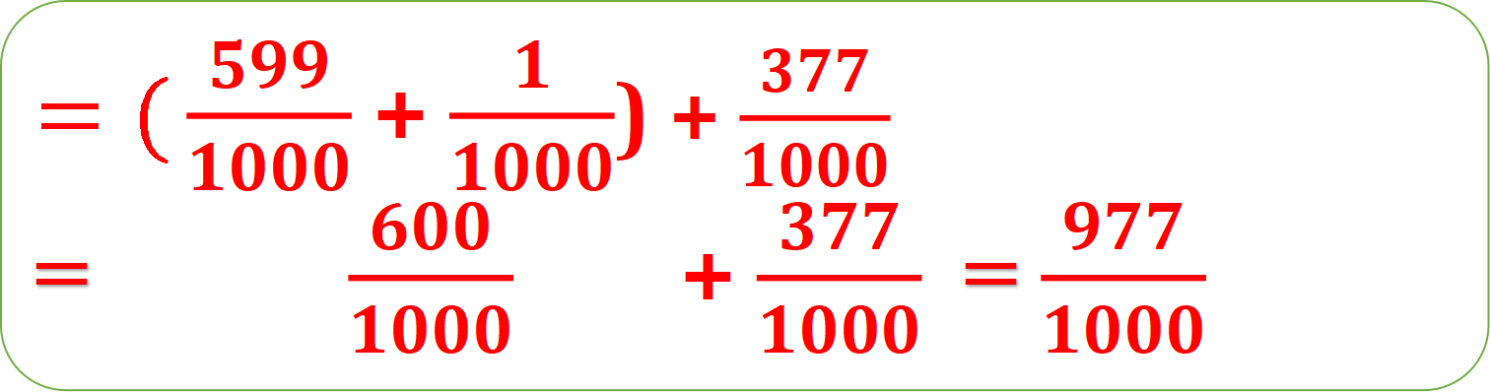
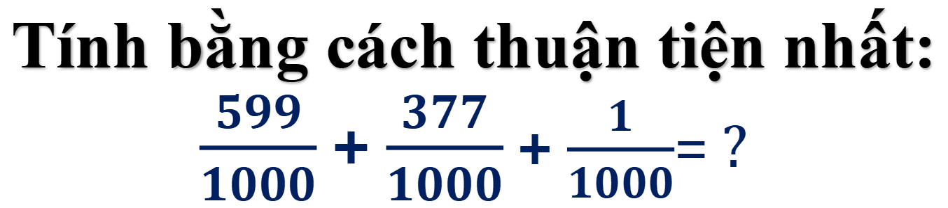
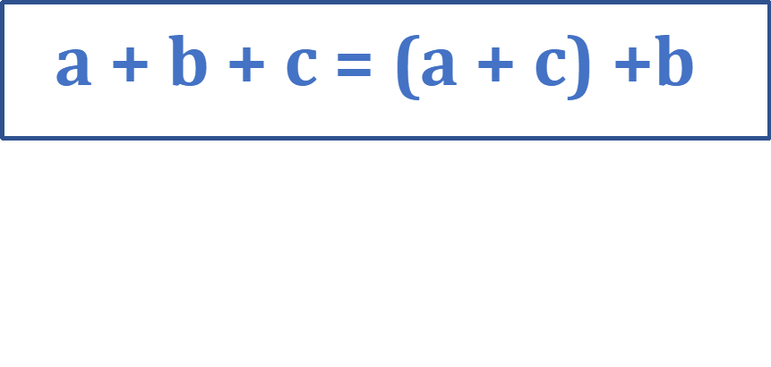
Tính bằng cách thuận tiện nhất:
$\frac{599}{1000}$ + $\frac{377}{1000}$ + $\frac{1}{1000}$= ?
$=(\frac{599}{1000}$ + $\frac{1}{1000}$) + $\frac{377}{1000}$
= $\frac{600}{1000}$ + $\frac{377}{1000}$ = $\frac{977}{1000}$
a + $\text{b}\text{ + }\text{c}$= (a + c) +b

Slide 8



Thứ tư ngày 16 tháng 4 năm 2025

Slide 9

SGK/ 84

Slide 10

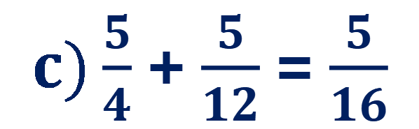


1
Đ, S?
$a)\frac{1}{2}$ - $\frac{1}{8}$ = $\frac{3}{8}$
$b)\frac{7}{10}$ - $\frac{1}{5}$ = $\frac{6}{5}$
S
?
?
Đ
$c)\frac{5}{4}$ + $\frac{5}{12}$ = $\frac{5}{16}$
$d)\frac{3}{6}$ + $\frac{2}{3}$ = $\frac{7}{6}$
Đ
?
?
S

Slide 11












2
Rút gọn rồi tính
V
$a)\frac{4}{24}$ + $\frac{7}{6}$
$=\frac{1}{6}$ + $\frac{7}{6}$
$b)\frac{10}{15}$ - $\frac{1}{3}$
$=\frac{2}{3}$ - $\frac{1}{3}$
= $\frac{1}{3}$
$=\frac{8}{6}$ = $\frac{4}{3}$
$c)\frac{21}{28}$ - $\frac{1}{4}$
$=\frac{3}{4}$ - $\frac{1}{4}$
$d)\frac{35}{40}$ + $\frac{5}{8}$
$=\frac{7}{8}$ + $\frac{5}{8}$
$=\frac{2}{4}$ = $\frac{1}{2}$
$=\frac{12}{8}$ = $\frac{3}{2}$

Slide 12
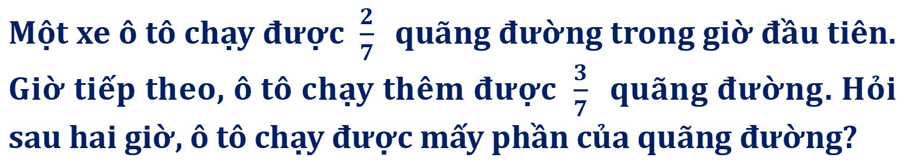


Một xe ô tô chạy được $\frac{2}{7}$ quãng đường trong giờ đầu tiên. Giờ tiếp theo, ô tô chạy thêm được $\frac{3}{7}$ quãng đường. Hỏi sau hai giờ, ô tô chạy được mấy phần của quãng đường?
3
Tóm tắt:
Giờ đầu: $\frac{2}{7}$ quãng đường
Giờ tiếp theo: $\frac{3}{7}$ quãng đường
Sau hai giờ: … quãng đường?
Bài giải:
Sau hai giờ, ô tô chạy được số phần của quãng đường là:
$\frac{2}{7}$ + $\frac{3}{7}$ = $\frac{5}{7}$ (quãng đường)
Đáp số: $\frac{5}{7}$ quãng đường

Slide 13
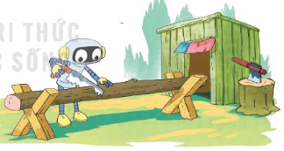
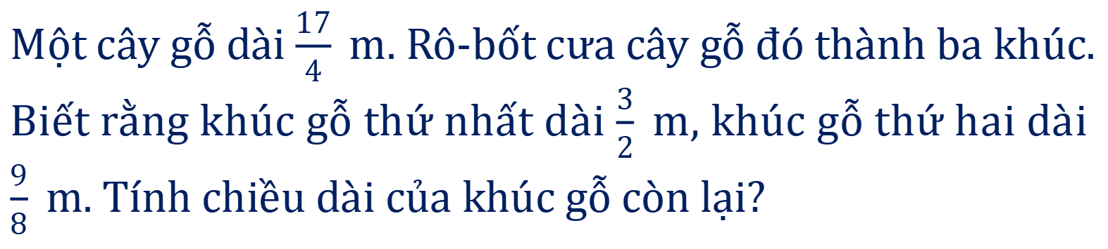

Một cây gỗ dài $\frac{17}{4}$m. Rô-bốt cưa cây gỗ đó thành ba khúc. Biết rằng khúc gỗ thứ nhất dài $\frac{3}{2}$m, khúc gỗ thứ hai dài $\frac{9}{8}$m. Tính chiều dài của khúc gỗ còn lại?
4
Bài giải:
Chiều dài của khúc gỗ còn lại là:
$\frac{17}{4}$ - $\frac{3}{2}\text{−} \frac{9}{8}$ = $\frac{13}{8}$ (m)
Đáp số: $\frac{13}{8}$ mét

Slide 14
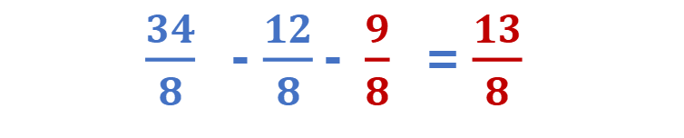
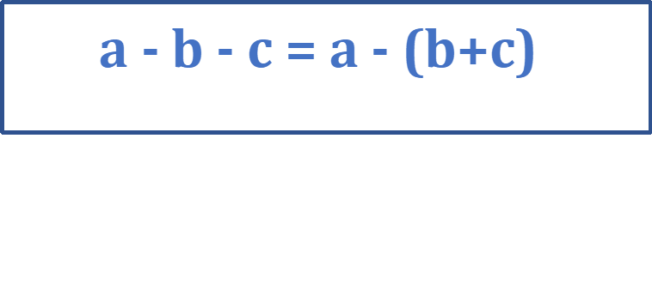
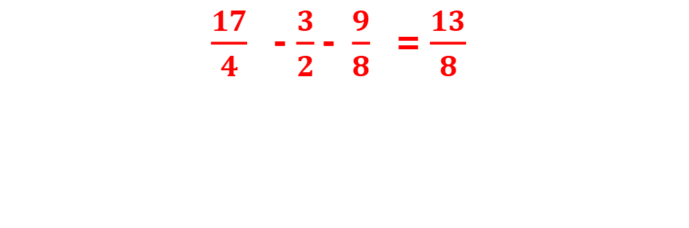
4
Bài giải:
Chiều dài của khúc gỗ còn lại là:
$\frac{17}{4}$ - $\frac{3}{2}\text{−} \frac{9}{8}$ = $\frac{13}{8}$ (m)
Đáp số: $\frac{13}{8}$ mét
$\frac{17}{4}$ - $\frac{3}{2}\text{−} \frac{9}{8}$ = $\frac{13}{8}$
$\frac{34}{8}$ - $\frac{12}{8}\text{−} \frac{9}{8}$ = $\frac{13}{8}$
a - $\text{b}\text{ − }\text{c}$= a - (b+c)

Slide 15
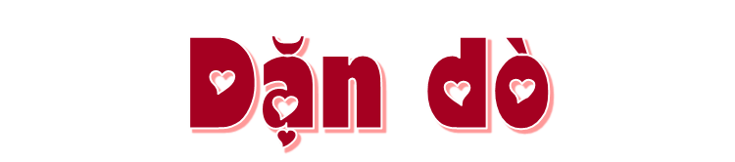

Về nhà thực hiện thêm cộng, trừ hai phân số khác mẫu số .
Xem trước bài Luyện tập tiết sau
sách giáo khoa trang 84 và 85.

Slide 16


